Slide 1
Проект Pygame
Мишкин владислав 10 м

Slide 2
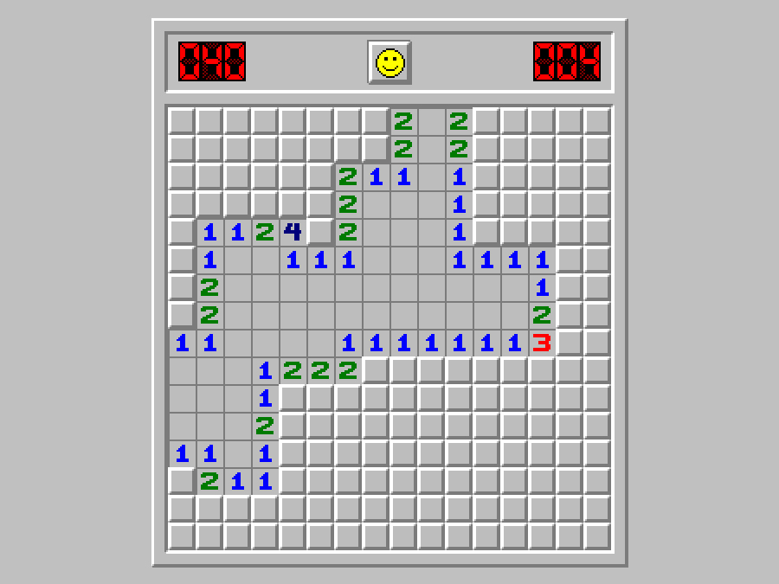
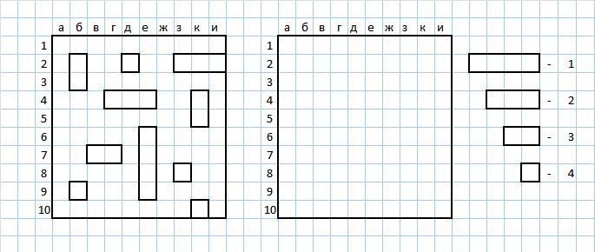
Идея проекта
Создание таких игр как сапер и морской бой.

Slide 3
ТЗ
Написать программу на pygame, а конкретно игры Морской бой и Сапер выполнив все необходимые требования от Яндекс лицея, также чтобы она была работоспособна и выполняла свои функции, а конкретно чтоб изначально можно было передвигать корабли, чтобы игра запоминала их расположение и при нажатии уже на клетки очищенного поля, если там раньше находился корабль, она загоралась красным, иначе серым.
Таже чтобы была реализована игра сапер где в конце выводится количество очков в случае поражения и в случае победы выводилось, что ты победил.

Slide 4


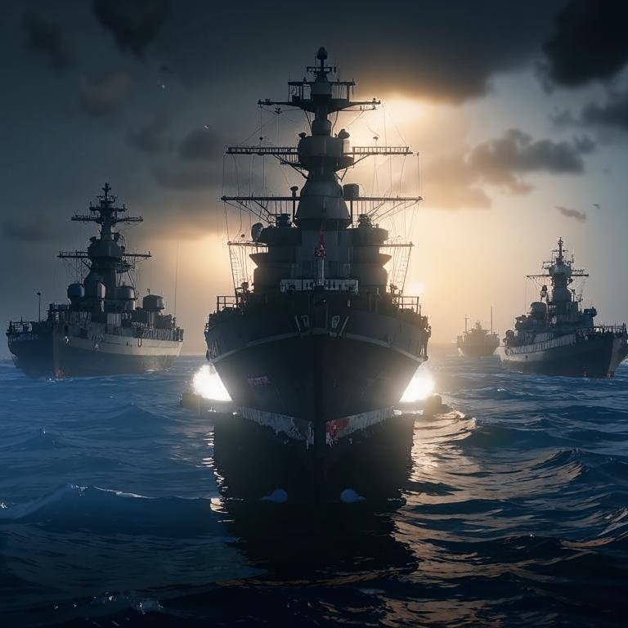


Ход разработки
1.Этап нахождение необходимых фотографий

Slide 5
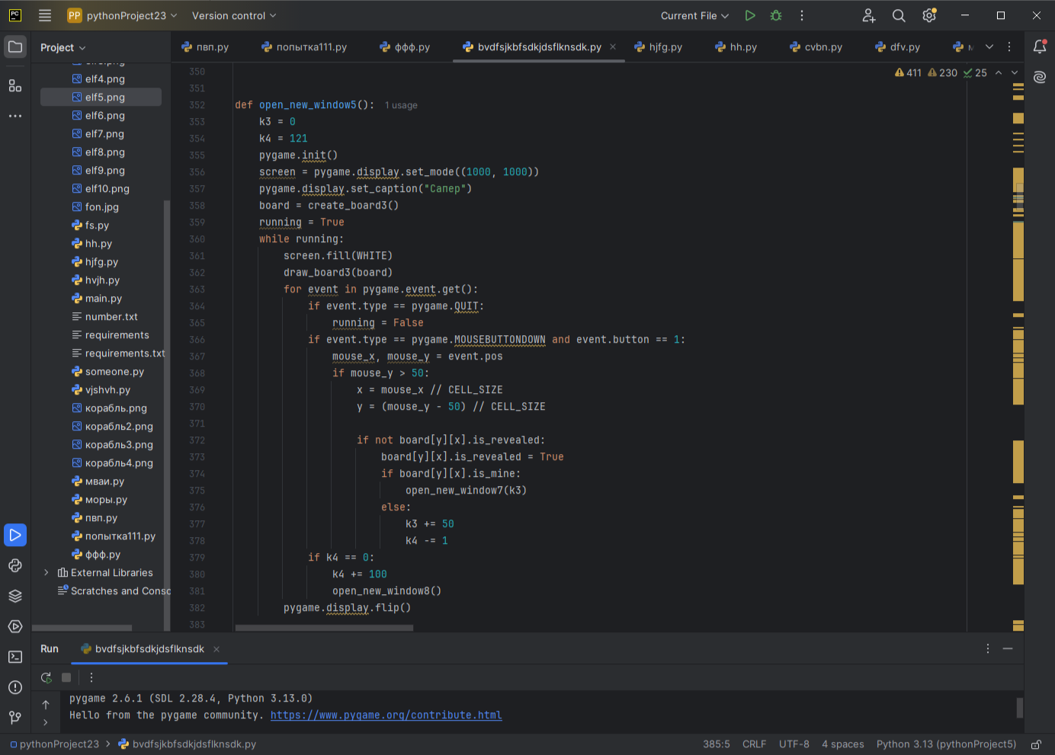
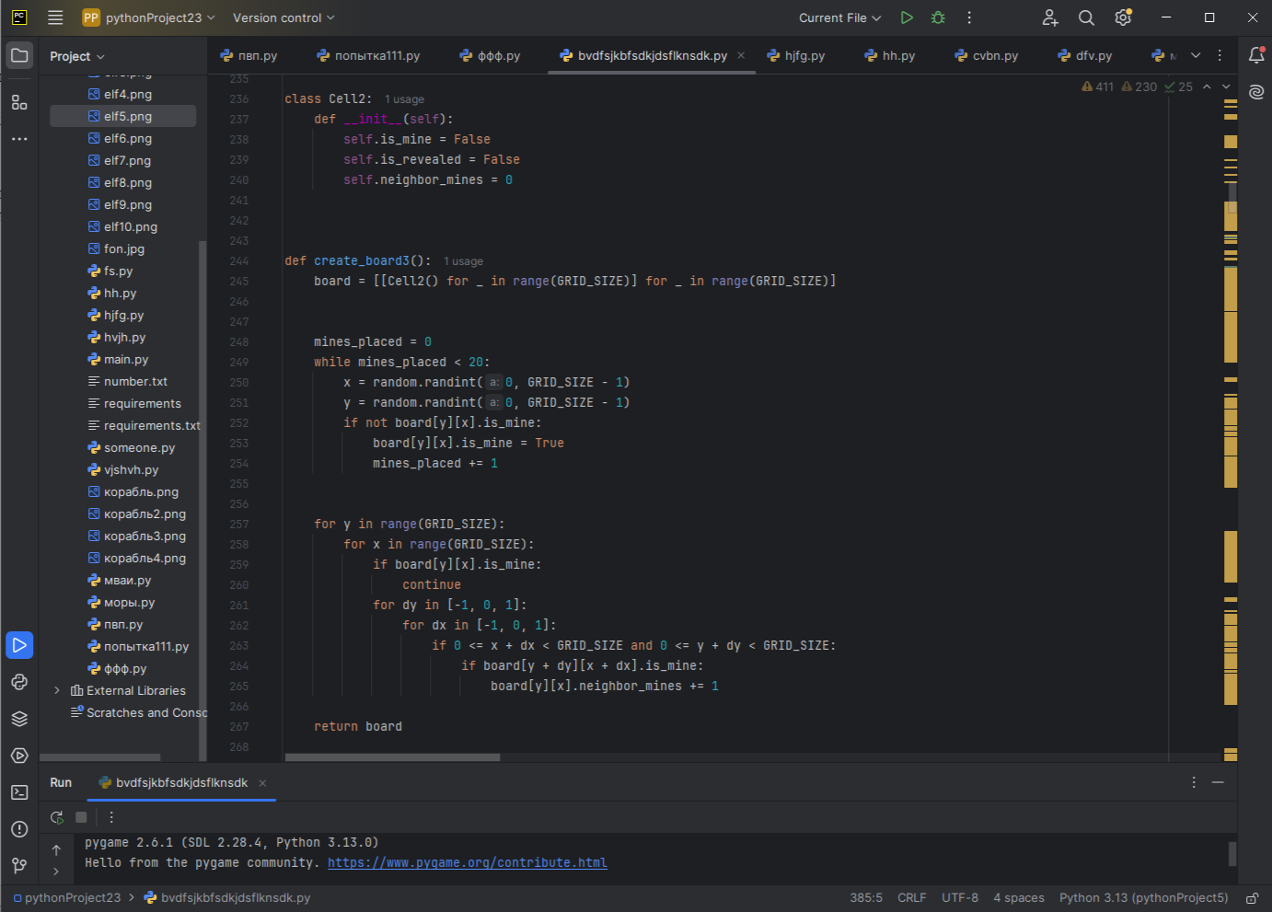
Ход разработки
2.Написание самой программы

Slide 6
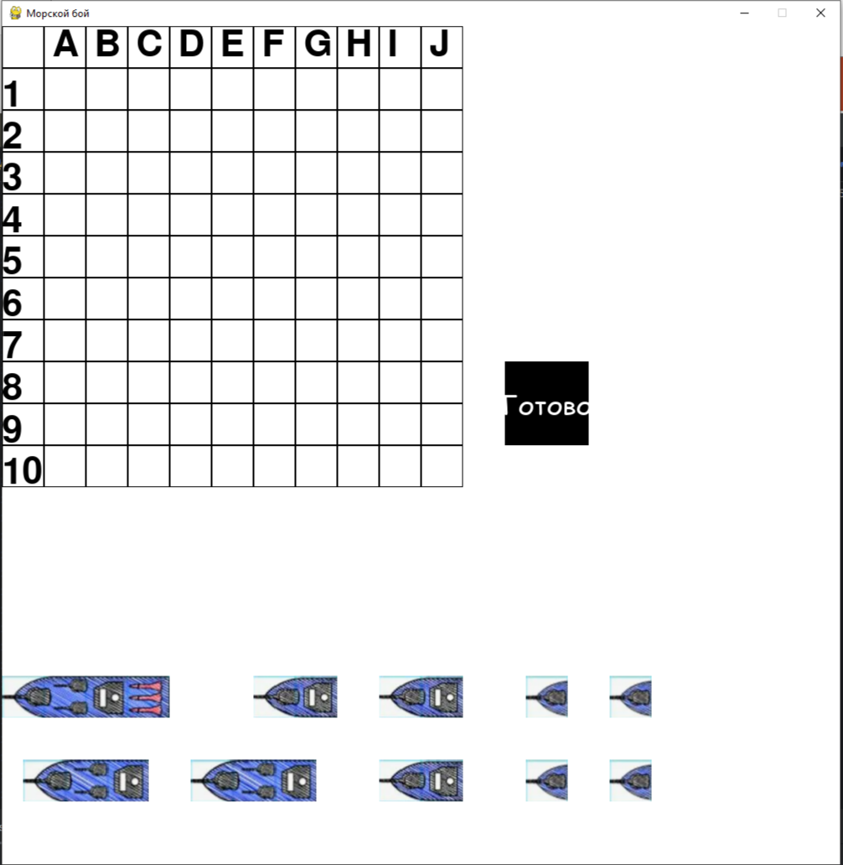
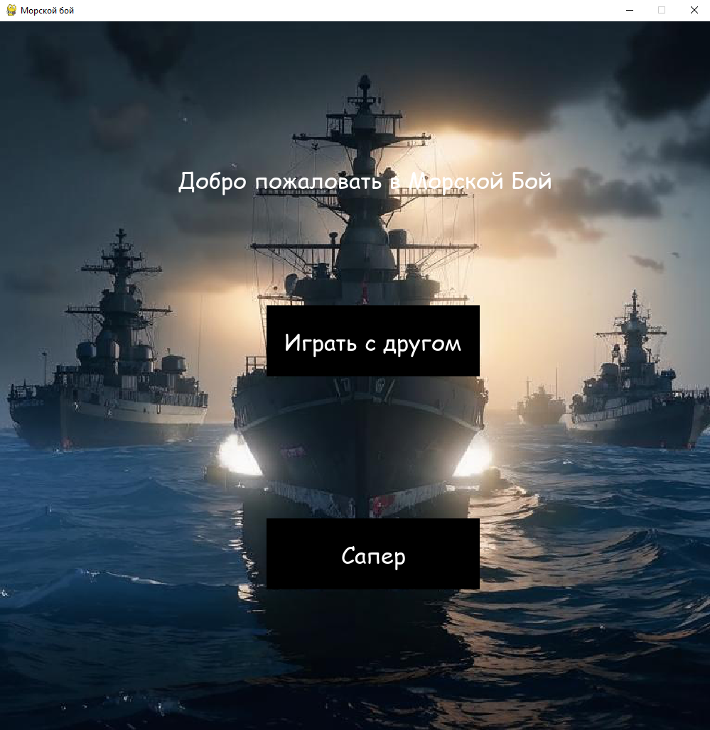
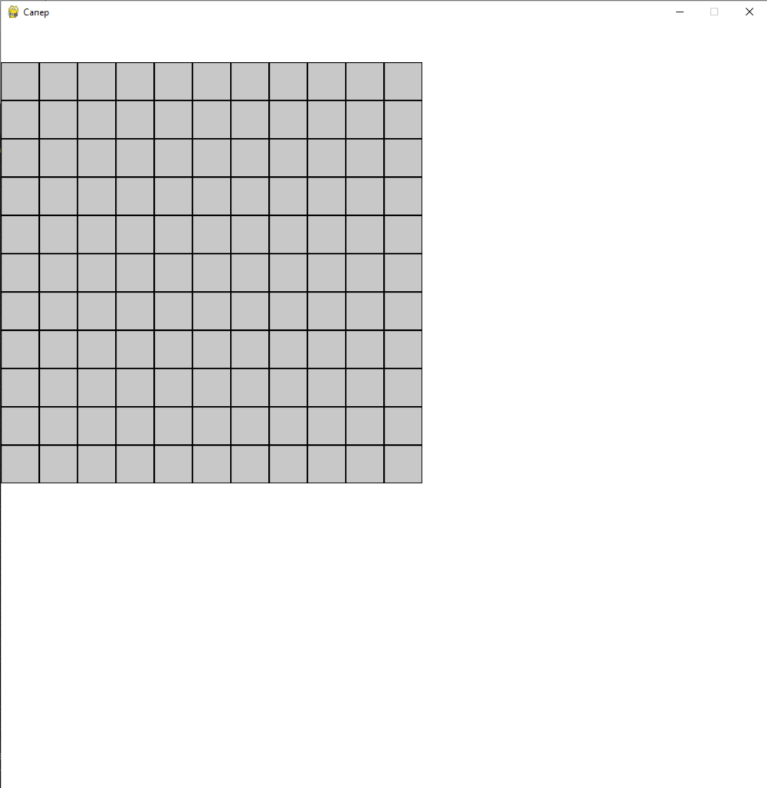
Ход разработки
3.Тестирование продукта

Slide 7
Спасибо за внимание!

